Slide 1

SPA Hands-on
Service Dev Engineer TAIKEN

Slide 2

Zoomチャット
ハンズオン資料のダウンロードのお願い
SPAハンズオンに参加頂き、ありがとうございます。
本日使用するハンズオン資料のダウンロードをお願いします。
ダウンロードURLはZoomのチャットで連絡します。
ダウンロード後、任意の場所でzipファイルの解凍をお願いします。
解凍したディレクトリがハンズオンの作業場所になります。

Slide 3
サービス開発エンジニア体験
React
TypeScript
サービス/プロダクトの開発に欠かせない
アプリ開発とDevOpsを体験してみませんか？
9月 SPAハンズオン
10月 APIハンズオン
11月 モバイルハンズオン
12月 DevOpsハンズオン
SPA
Nablarch
React Native
API
Mobile
Docker
iOS, Android
DevOps
GitLab
CI/CD

Slide 4
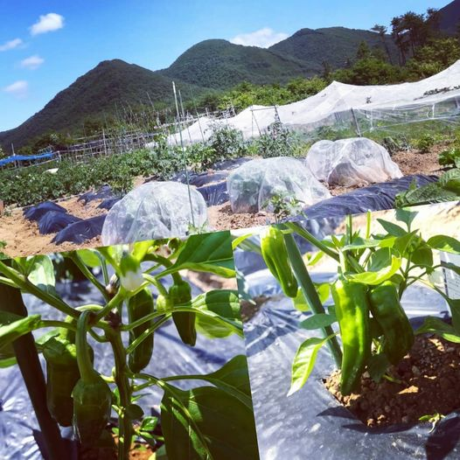


スタッフ紹介
TIS株式会社
テクノロジー＆イノベーション本部
テクノロジー＆エンジニアセンター
伊藤 清人＠会津若松
世古 雅也＠会津若松
西日本テクノロジー＆イノベーション室
樋尻 真也＠大阪

Slide 5

お願い
Zoomで名前（ニックネームも可）を分かるようにしてください。
オンラインでの開催なのでリアクションは大きな動きでお願いします！
音声はなるべくミュートで周りの音が入り込まないようにお願いします。
本日使用するハンズオン資料は作成中のものになります。
個人使用に留めて頂いて配付等はご遠慮ください。
ハンズオン資料は9月末にFintanで公開予定です。
https://fintan.jp/
今後の改善等に活用したいのでハンズオン終了後のアンケートにご協力をお願いしますm(__)m
スタッフの至らないとこもあると思いますので皆さんで協力し合いながら進められたらと思います。
せっかくの出会いなので終わったら軽く親睦会をやりましょう。

Slide 6
Reactを使ったSPAの作り方を学ぶハンズオン

Slide 7
ハンズオンのゴール
SPAの作り方を体験するがゴールです。
ReactやTypeScriptの仕様や使い方は細かく説明しないです。（質問はしても大丈夫です！）
SPAの開発に必要となる技術要素をできるだけ多く体験できるように構成しています。
そのため、じっくりコーディングするより、ショートカットしてどんどん進めていくハンズオンです。
皆さんが作業しただけにならず、皆さんにSPAの作り方を持ち帰ってもらえるように頑張ります！
React
＜ SPAの作り方 ⇒ 体験
TypeScript

Slide 8
ハンズオンの進め方
スタッフが説明しながら作業→参加者も作業・・・といったかたちでStep by Stepで進行します。
皆さんの作業状況を確認しながら進めますのでリアクションをお願いします。
つまった場合は声かけてください。画面共有して問題解消にあたります。
質問は随時受け付けます。Zoomで挙手などリアクションしてください。
休憩は適宜とってください。休憩時間は設けてないです。

Slide 9
ハンズオンのスケジュール（全体180分）
05m オープニング
05m SPA入門
05m ハンズオンの題材
05m ハンズオン資料の準備
開発準備（20分）
05m プロジェクトの作成
05m クライアントコードの生成
05m モックサーバーの起動
05m APIクライアントの作成
ToDo管理の開発（90分）
15m ページ外観の作成
15m コンポーネントの分割
30m ToDoの一覧表示
30m ToDoの登録
ユーザ認証の開発（45分）
05m ページ外観の作成
10m URLルーティングの設定
15m ユーザーコンテクストの作成
15m サインアップ～ログアウト
（できるとこまで）
05m クロージング

Slide 10
SPA入門

Slide 11

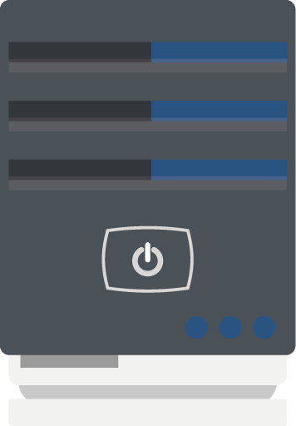
SPA、その前にWebアプリ
リクエストするとHTMLを返します。
Webアプリが画面遷移をコントロールします。
リクエストに応じた
処理を呼び出す
リクエスト
何か処理する
HTML
ブラウザ
サーバ
（Webアプリ）
処理結果に応じたHTMLを作る
アイコンはFLAT ICON DESIGNを使用しています。
http://flat-icon-design.com/

Slide 12
SPAになると
リクエストするとデータが返ってきます。
SPAが画面遷移をコントロールします。
リクエストに応じた
処理を呼び出す
操作に応じた
処理を呼び出す
リクエスト
何か処理する
処理結果に応じたHTMLを作る
データ
ブラウザ
（SPA）
サーバ
（API）
処理結果に応じたHTMLを作る

Slide 13
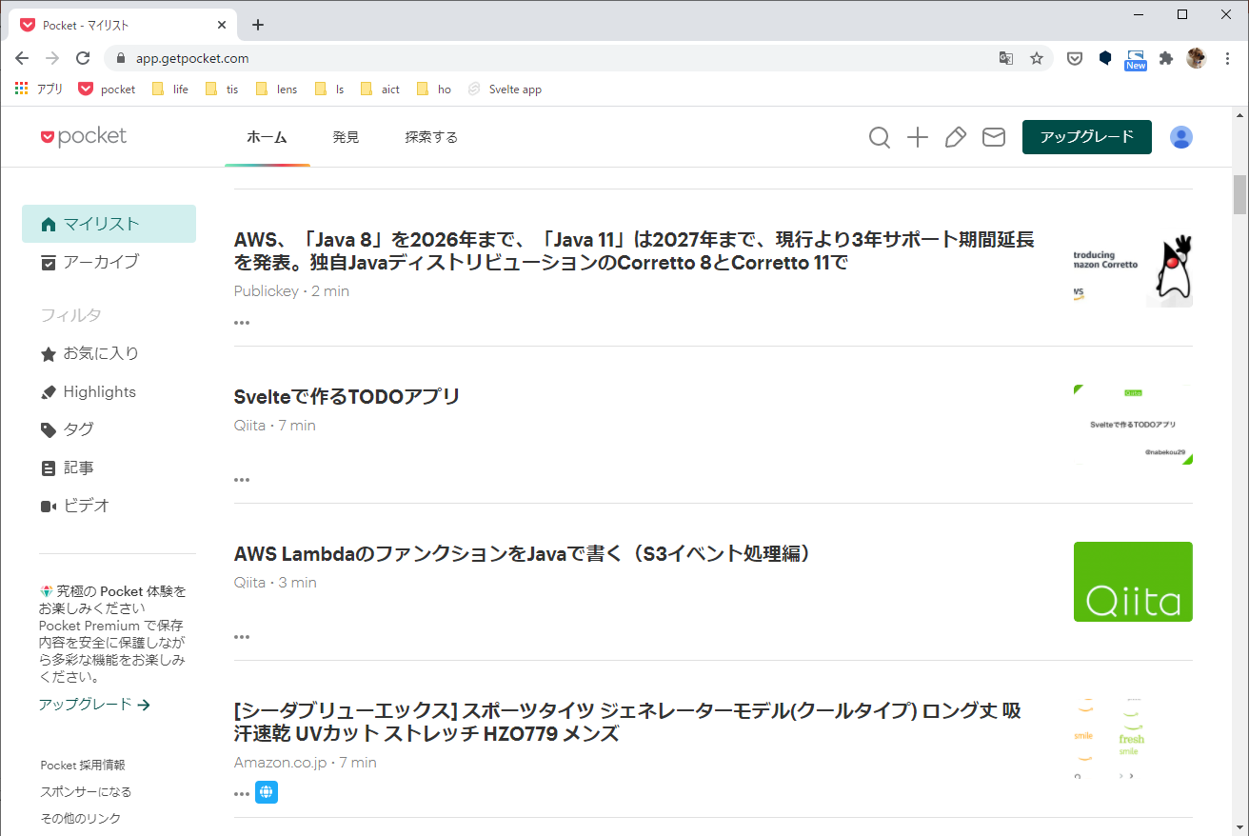
Single Page Application
HTML、JavaScript、CSSを駆使して単一ページでアプリケーションを実現します。
Pocketで左側のメニューを選ぶとコンテンツ部分だけ再描画されます

Slide 14
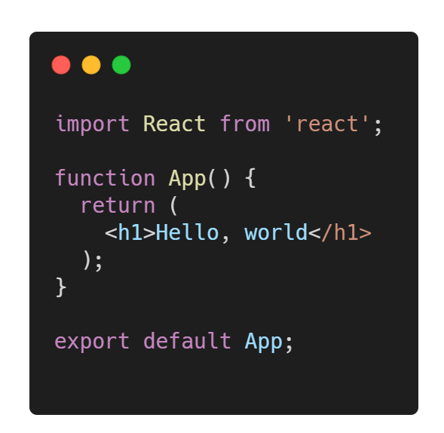
React
SPAを1から作るのは相当大変なのでReactを使います。
ReactはSPAを作るためのフレームワークです。
画面部品(＝コンポーネント)、イベントハンドリング、
状態保持、画面遷移(＝ルーティング)など、
SPA作成に必要な仕組みを提供してくれます。
日本語の公式サイトもあります。
とても分かり易いです。
https://ja.reactjs.org/
「Hello, world」と出すReactのコード
ソースコードはcarbonを使用しています。
https://carbon.now.sh/

Slide 15
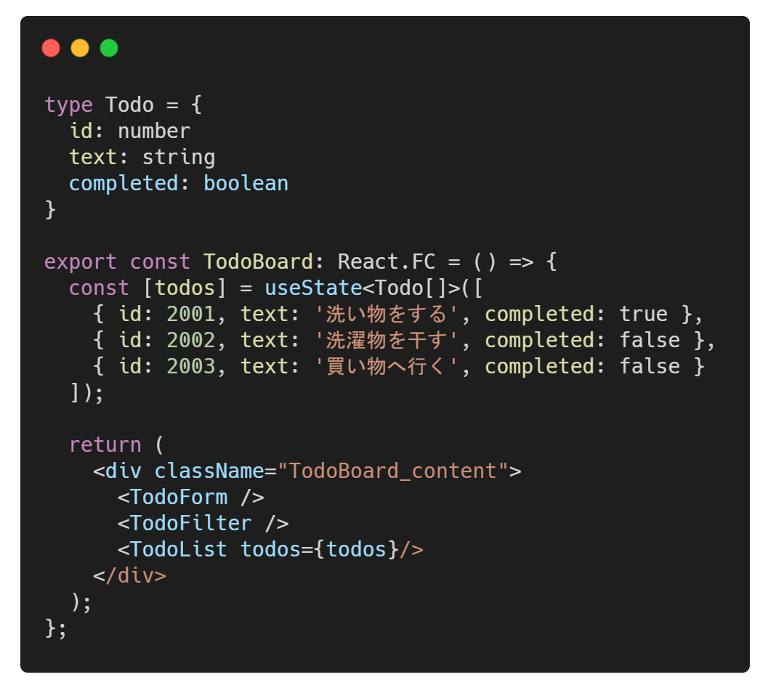
TypeScript
SPAの大部分はJavaScriptで作ります。
JavaScriptは型がないので苦労します。
動かすまで間違いに気づけないです。
少しでも苦労を和らげたいのでTypeScriptを使い、
JavaScriptに型を導入します。
学習コストに見合うだけの恩恵を受けられます。
TypeScriptで型を定義しているコード（Todo部分）

Slide 16
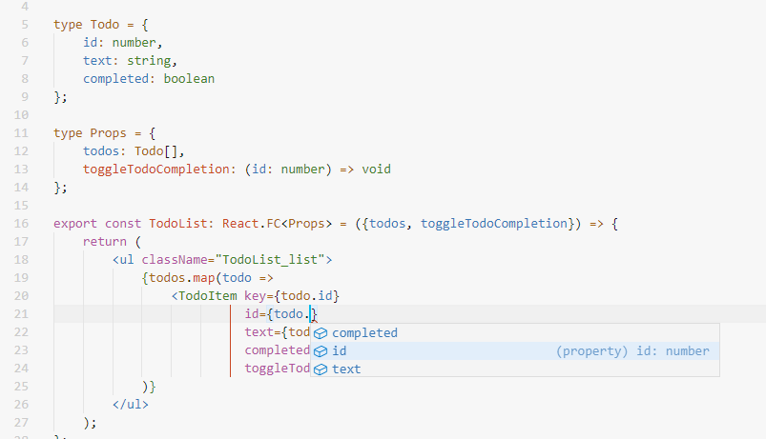
Visual Studio Code
TypeScriptの恩恵を受けるためVSCodeを使います。
型に基づいてコード補完や
コードの間違いを教えてくれます。
ToDoのプロパティがコード補完されます。number型も分かってます

Slide 17
SPAとREST APIの並行開発？
SPAとAPIが独立しているのでうれしい面が多々ありますが、並行して開発するのが難しくなります。
APIがないとSPAが動かせない？
ブラウザ
（SPA）
サーバ
(API)

Slide 18

OpenAPIが解決！
生成
モック化
APIを定義するための仕様です。
OpenAPIドキュメント
(API定義、レスポンスの例)
利用
ブラウザ
（SPA）
クライアントコード
モックサーバ
サーバ
（API）

Slide 19
ハンズオンの題材

Slide 20
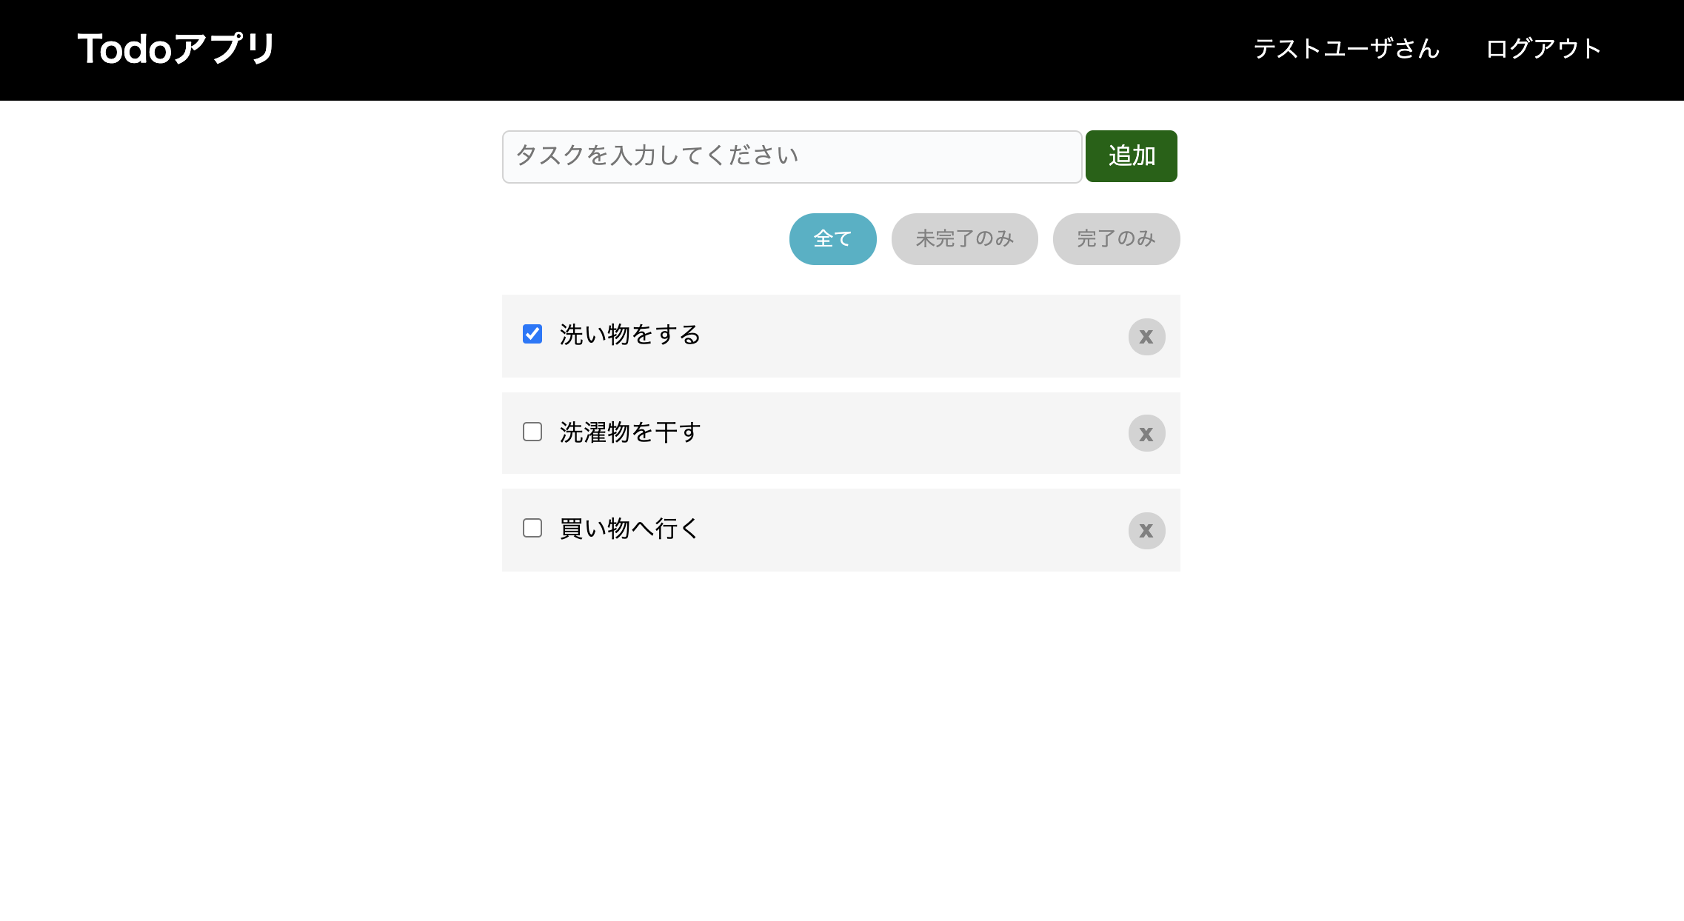
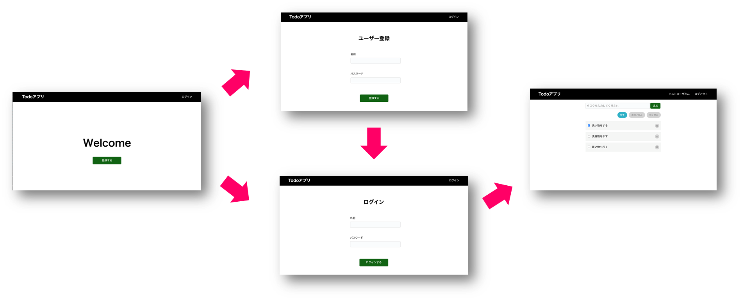
デモ
ToDoアプリ
ToDoを管理するためのサービスを提供するToDoアプリを作成します。
ユーザ認証のページ
（Welcome、ユーザー登録、ログイン）
Todo管理のページ

Slide 21
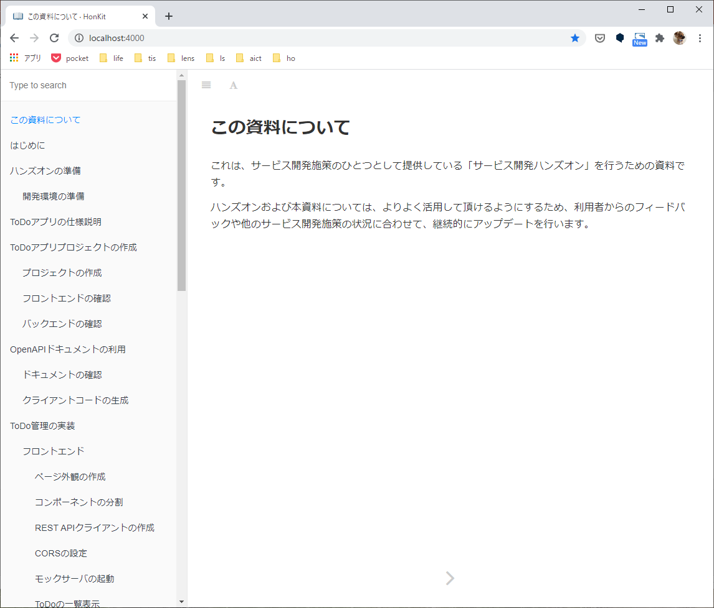
ハンズオン資料の準備
ハンズオン資料を見るにはドキュメント生成が必要です。
$ cd spa-restapi-handson/book/
$ npm install ←初回のみ
$ npm run start
：
Press CTRL+C to quit ...
：
Serving book on http://localhost:4000
ブラウザでアクセスして表示されればOKです。
ハンズオン資料のトップページ

Slide 22
開発準備

Slide 23
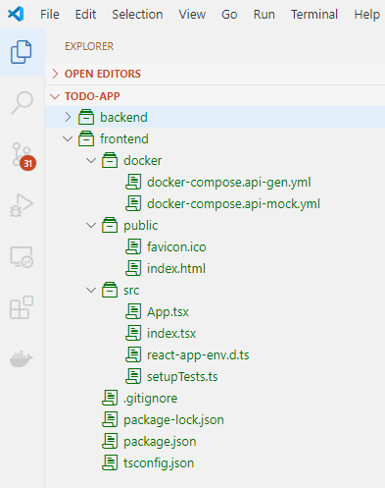
プロジェクトの作成
プロジェクトを作成します。
spa-restapi-handson/todo-app/starter-kit
を任意の場所にコピーします。
starter-kit→todo-appにディレクトリ名を変更します。
todo-appディレクトリをVSCodeで開きます。
Create React Appというツールでプロジェクト作成してます。
TypeScript用のテンプレートを使用しています。

Slide 24
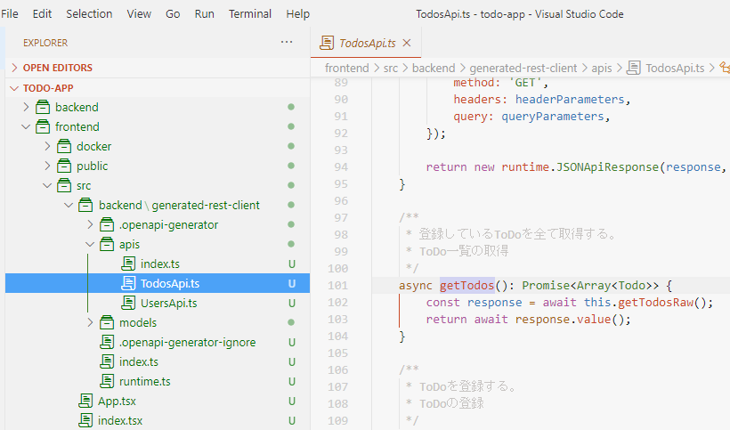
クライアントコードの生成
クライアントコードを生成します。
「クライアントコードの生成」を見ながら作業します。
frontendディレクトリで次のコマンドで生成します。
$ docker-compose -f docker/docker-compose.api-gen.yml up
次のディレクトリに生成されます。
src/backend/generated-rest-client/
クライアントコードの生成にはOpenAPI Generatorというツールを使用します。
Dockerコンテナで実行します。

Slide 25
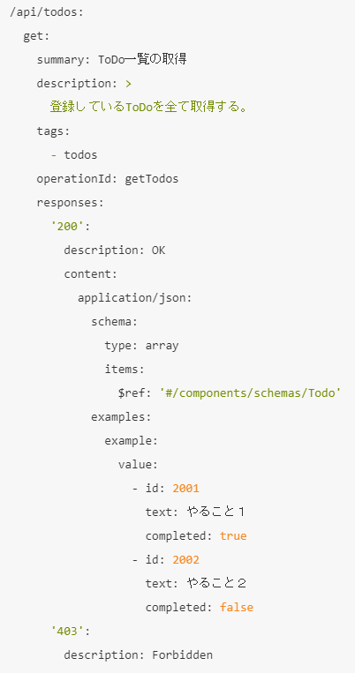
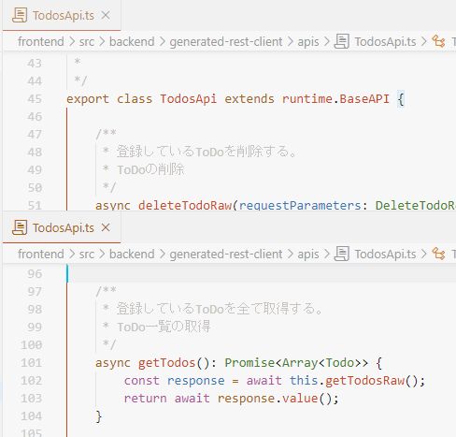
OpenAPIドキュメントとクライアントコードの対応
tagsでグルーピングします。
コード生成するとグループごとにクラスが作成されます。
operationIdでREST APIを識別するIDを指定します。
コード生成すると関数名に使われます。

Slide 26
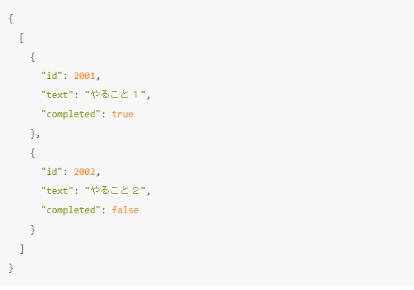
モックサーバが返却するJSON
examplesに実際に返却される例を定義します。
モックサーバが返却するデータになります。

Slide 27
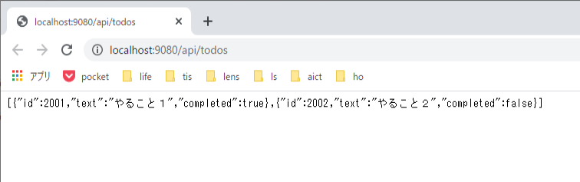
モックサーバの起動
REST APIを呼び出せるようにします。
「モックサーバの起動」を見ながら作業します。
frontendディレクトリで次のコマンドで起動します。
$ docker-compose -f docker/docker-compose.api-mock.yml up
ブラウザで次のURLにアクセスします。
http://localhost:9080/api/todos
examplesで定義したデータが返されます。

Slide 28
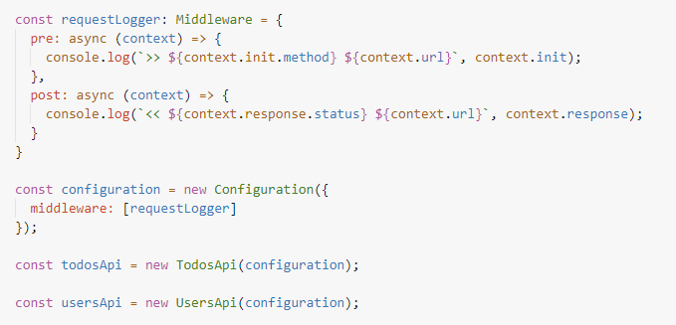
リーディング
APIクライアントの作成
生成したクライアントコードをラッピングした
BackendSerivceを作成します。
「REST APIクライアントの作成」を見ながら
作業します。
1からタイプすると時間がかかります。
ファイルを作ったら
ハンズオン資料からコードをコピペしましょう。
コピペしたら、
Alt＋Shift＋Fを押してフォーマットしましょう。
全員でリーディングしましょう。
Middlewareと呼ばれる部品を作成して、
リクエストやレスポンスに対する共通的な処理を実装できます。
開発時にREST APIの呼び出しを確認しやすいように、
リクエストとレスポンスをコンソールにログ出力するMiddlewareを作成します。

Slide 29
ToDo管理の開発

Slide 30

ToDo管理で開発するページ
ToDoの一覧表示、ToDoの登録を作ります。
ToDo状態の更新、ToDo一覧の絞り込みは
ハンズオン時間の都合で省略します。

Slide 31
いよいよ機能開発、その前に
画面イメージからどうやって作っていけばいいのだろう？
まず何を作るのだろう？
何を考えないといけないのだろう？

Slide 32
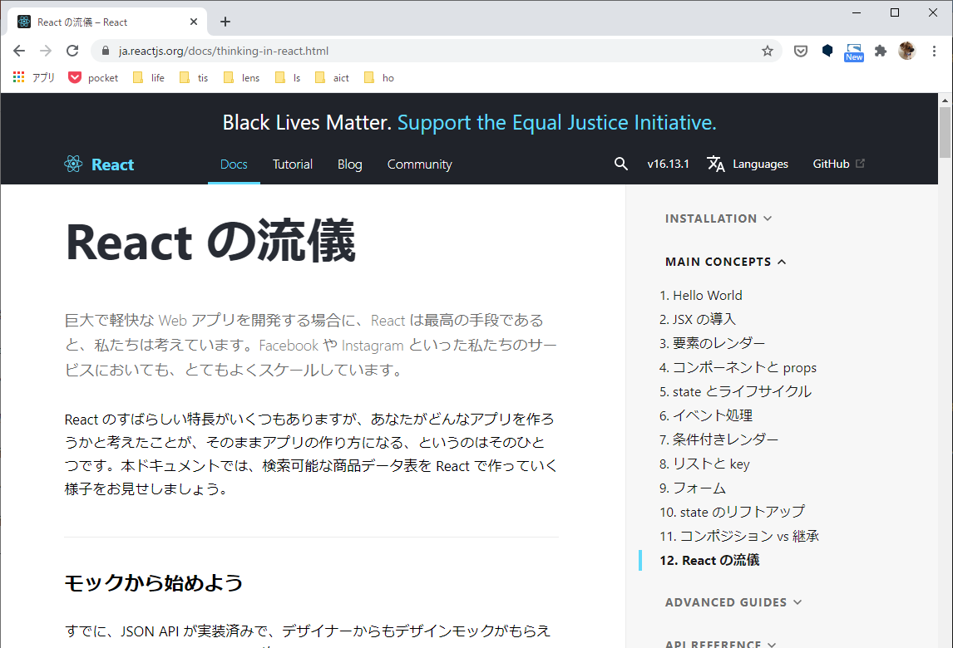
先人の知恵に学ぼう
Reactの流儀
https://ja.reactjs.org/docs/thinking-in-react.html
「あなたがどんなアプリを作ろうかと考えたことが、
そのままアプリの作り方になる」
モックから始めよう・・・

Slide 33
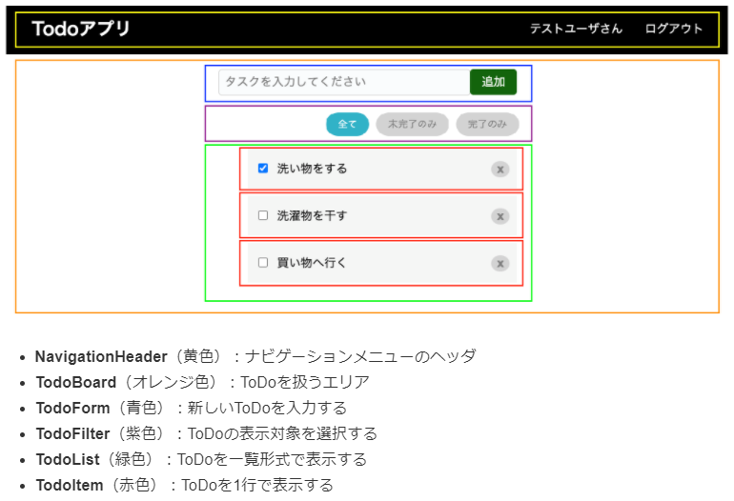
開発ステップ
モックをそのまま表示する 見たままにコンポーネントに分割する
状態(state)を決めて機能を作る
最小限の状態を考える
導出できるものは状態としない
状態をどのコンポーネントで持つか決める

Slide 34
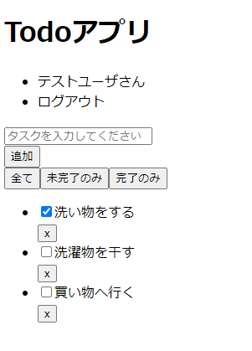
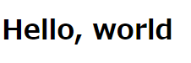
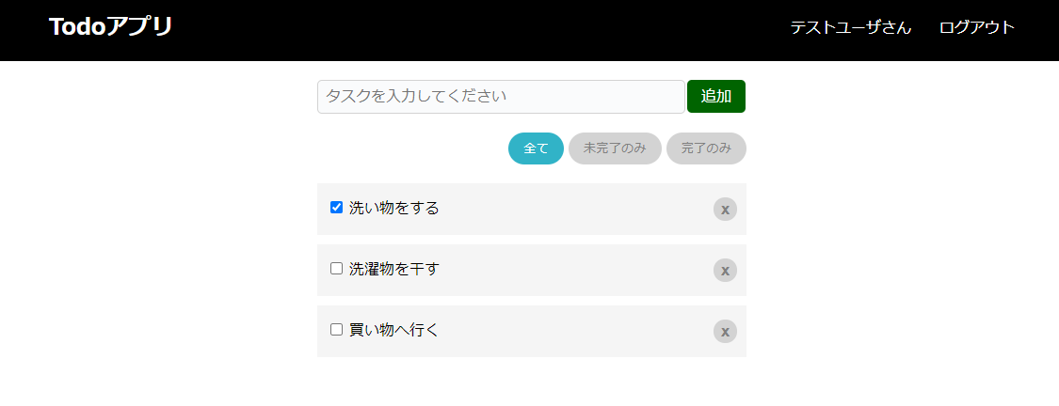
ページ外観の作成
HTMLを反映
まずはモックをそのまま表示します。
「ページ外観の作成」を見ながら作業します。
はじめにアプリを起動します。
frontendディレクトリで次のコマンドで起動します。
$ npm install ←初回のみ
$ npm run start
モックの場所
spa-restapi-handson/todo-app-mock/
コピペしたら、
Alt＋Shift＋Fでフォーマットしましょう。
はじめにアプリを起動します。
変更したら検知して反映されます。
CSSを反映

Slide 35
リーディング
コンポーネントの分割
見たままにコンポーネントに分割します。
「コンポーネントの分割」を見ながら作業します。
src/componentsディレクトリを作成します。
そこにコンポーネントを作っていきます。
1からタイプすると時間がかかります。
分割後のファイルがありますので上書きでペーストしましょう。
spa-restapi-handson/support/ToDo管理のコンポーネント
皆さん、ペーストできたら、
全員でリーディングしましょう。
NavigationHeader
TodoForm
App
TodoBoard
TodoFilter
分割→表示確認を繰り返しながら徐々に分割します。
時間の都合上、分割作業はショートカットします。
TodoList
TodoItem

Slide 36
開発ステップ（再掲）
モックをそのまま表示する 見たままにコンポーネントに分割する
状態(state)を決めて機能を作る
最小限の状態を考える
導出できるものは状態としない
状態をどのコンポーネントで持つか決める

Slide 37
ToDoの一覧表示
ToDoを一覧表示できるように実装します。
「ToDoの一覧表示」を見ながら作業します。
ToDoの一覧表示に必要なstate(状態)は？
ToDoの一覧は変化していくものなのでstateとします。
このstateを配置するコンポは？
TodoListでは？TodoFormも一覧に追加する？
複数のコンポで使うので共通の親コンポである
TodoBoardにこのstateを配置します。
NavigationHeader
TodoForm
App
TodoBoard
TodoFilter
TodoList
TodoItem

Slide 38
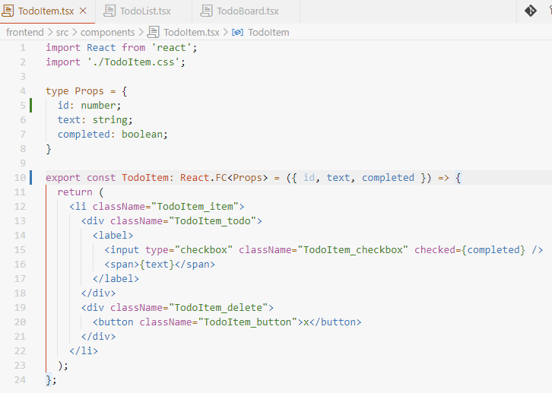
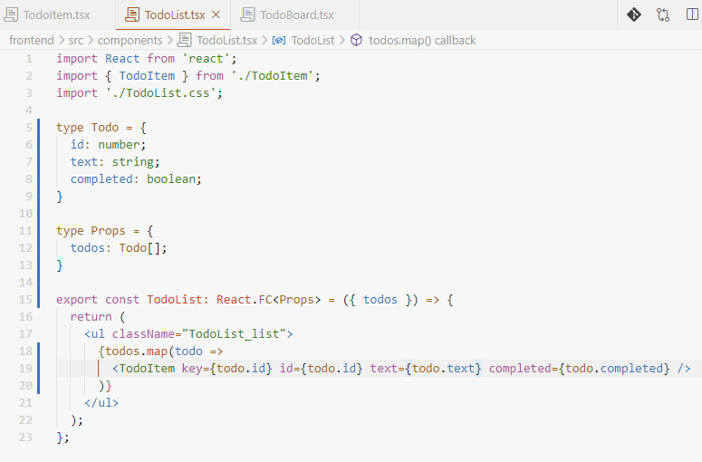
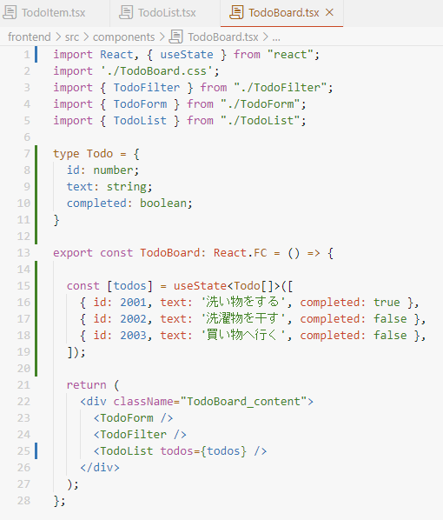
ToDoの一覧表示（stateの追加）
Reactの機能はフックと呼ばれる関数で提供されます。
コンポの状態を実現するstateフックを使用します。

Slide 39
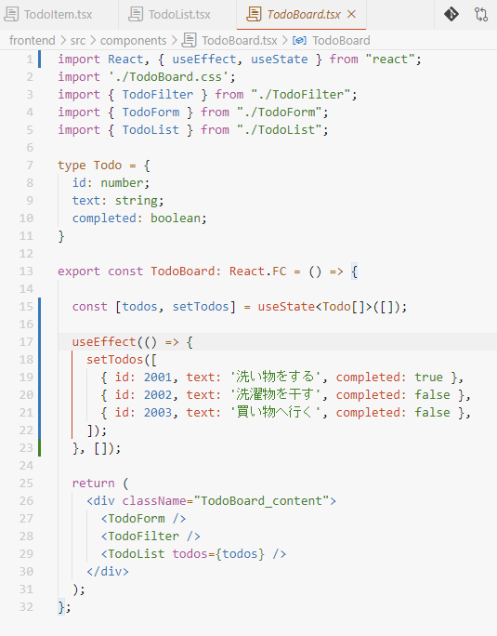
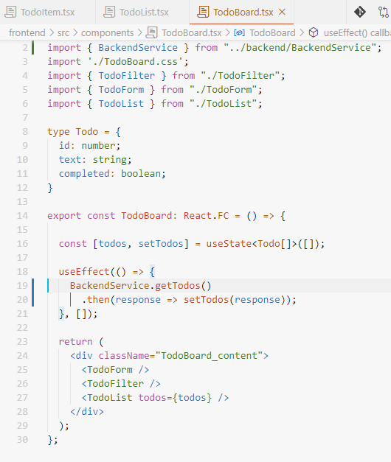
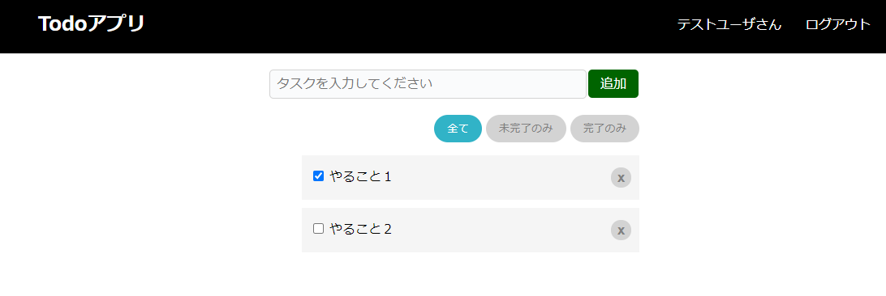
ToDoの一覧表示（stateの更新）
REST APIを呼び出すように変更します。
モックサーバを起動します。
モックサーバの返すレスポンスが表示されます。
コンポの状態に影響を与えることを副作用と言います。
副作用を実現するeffectフックを使用します。

Slide 40
ToDoの登録
ToDoを登録できるように実装します。
「ToDoの登録」を見ながら作業します。
ToDoの登録に必要なstate(状態)は？
入力中の状態を保持するstateが必要になります。
ToDoの入力内容をstateとします。
このstateを配置するコンポは？
TodoFormでしか使わないためTodoFormに配置します。
リファレンス実装を流用する部分は下記から取得してください。
spa-restapi-handson/support/useInputフック

Slide 41
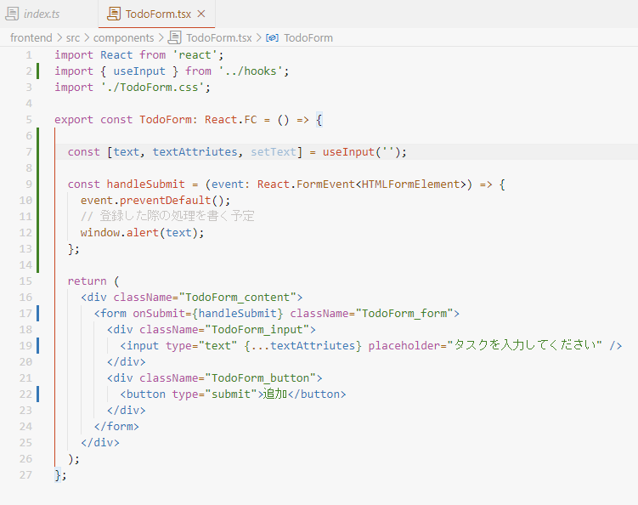
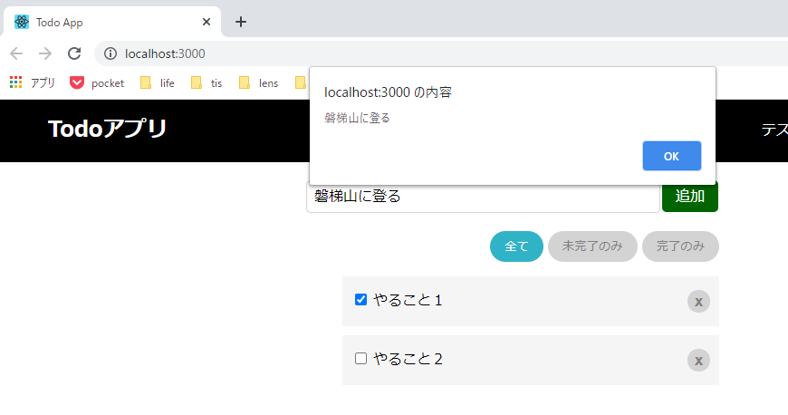
ToDoの登録（stateの追加）
useInputという独自のフックを使ってstateを追加します。
window.alertを入れてstateの追加を確認します。

Slide 42
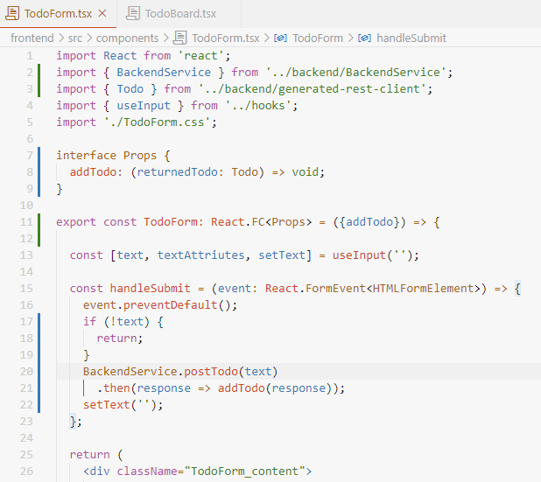
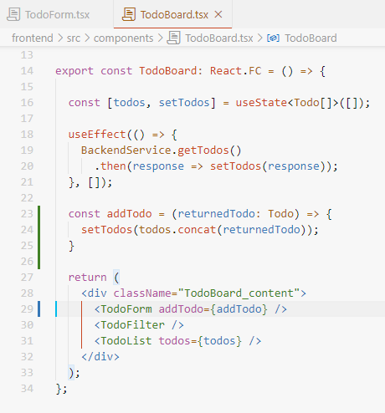
ToDoの登録（stateの更新）
BackendServiceを呼び出すように変更します。
TodoBoardにstate更新用のコールバック関数を設け、
TodoFormにプロパティでその関数を渡します。

Slide 43
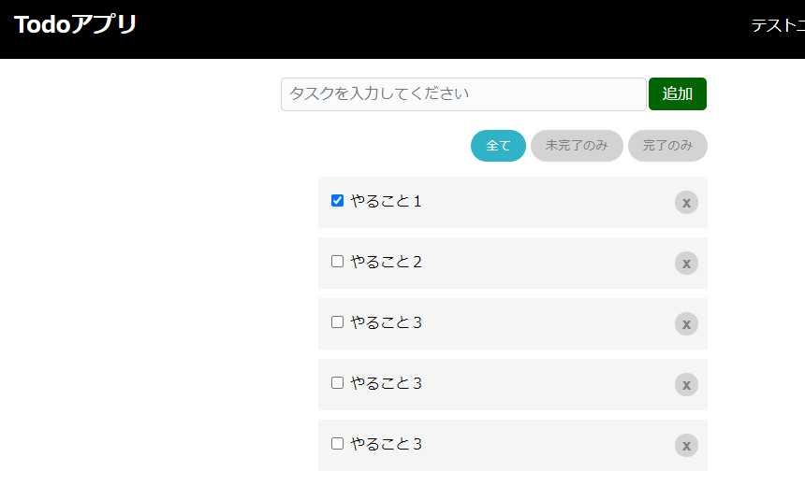
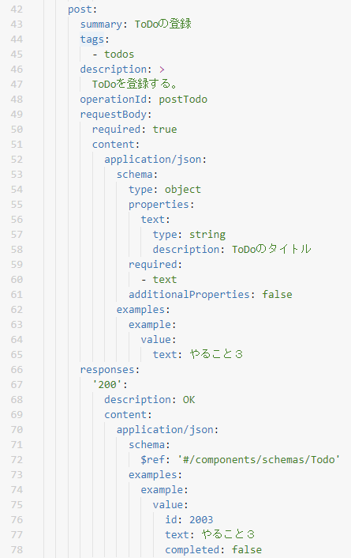
ToDoの登録（モックサーバでの動作確認）
何を入力してもexampleに定義した
「やること３」が追加されます。

Slide 44
ユーザ認証の開発

Slide 45
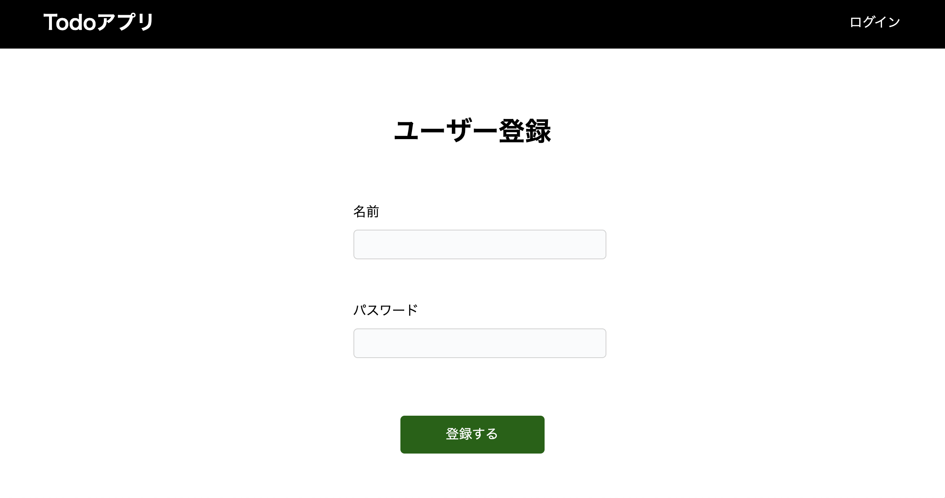
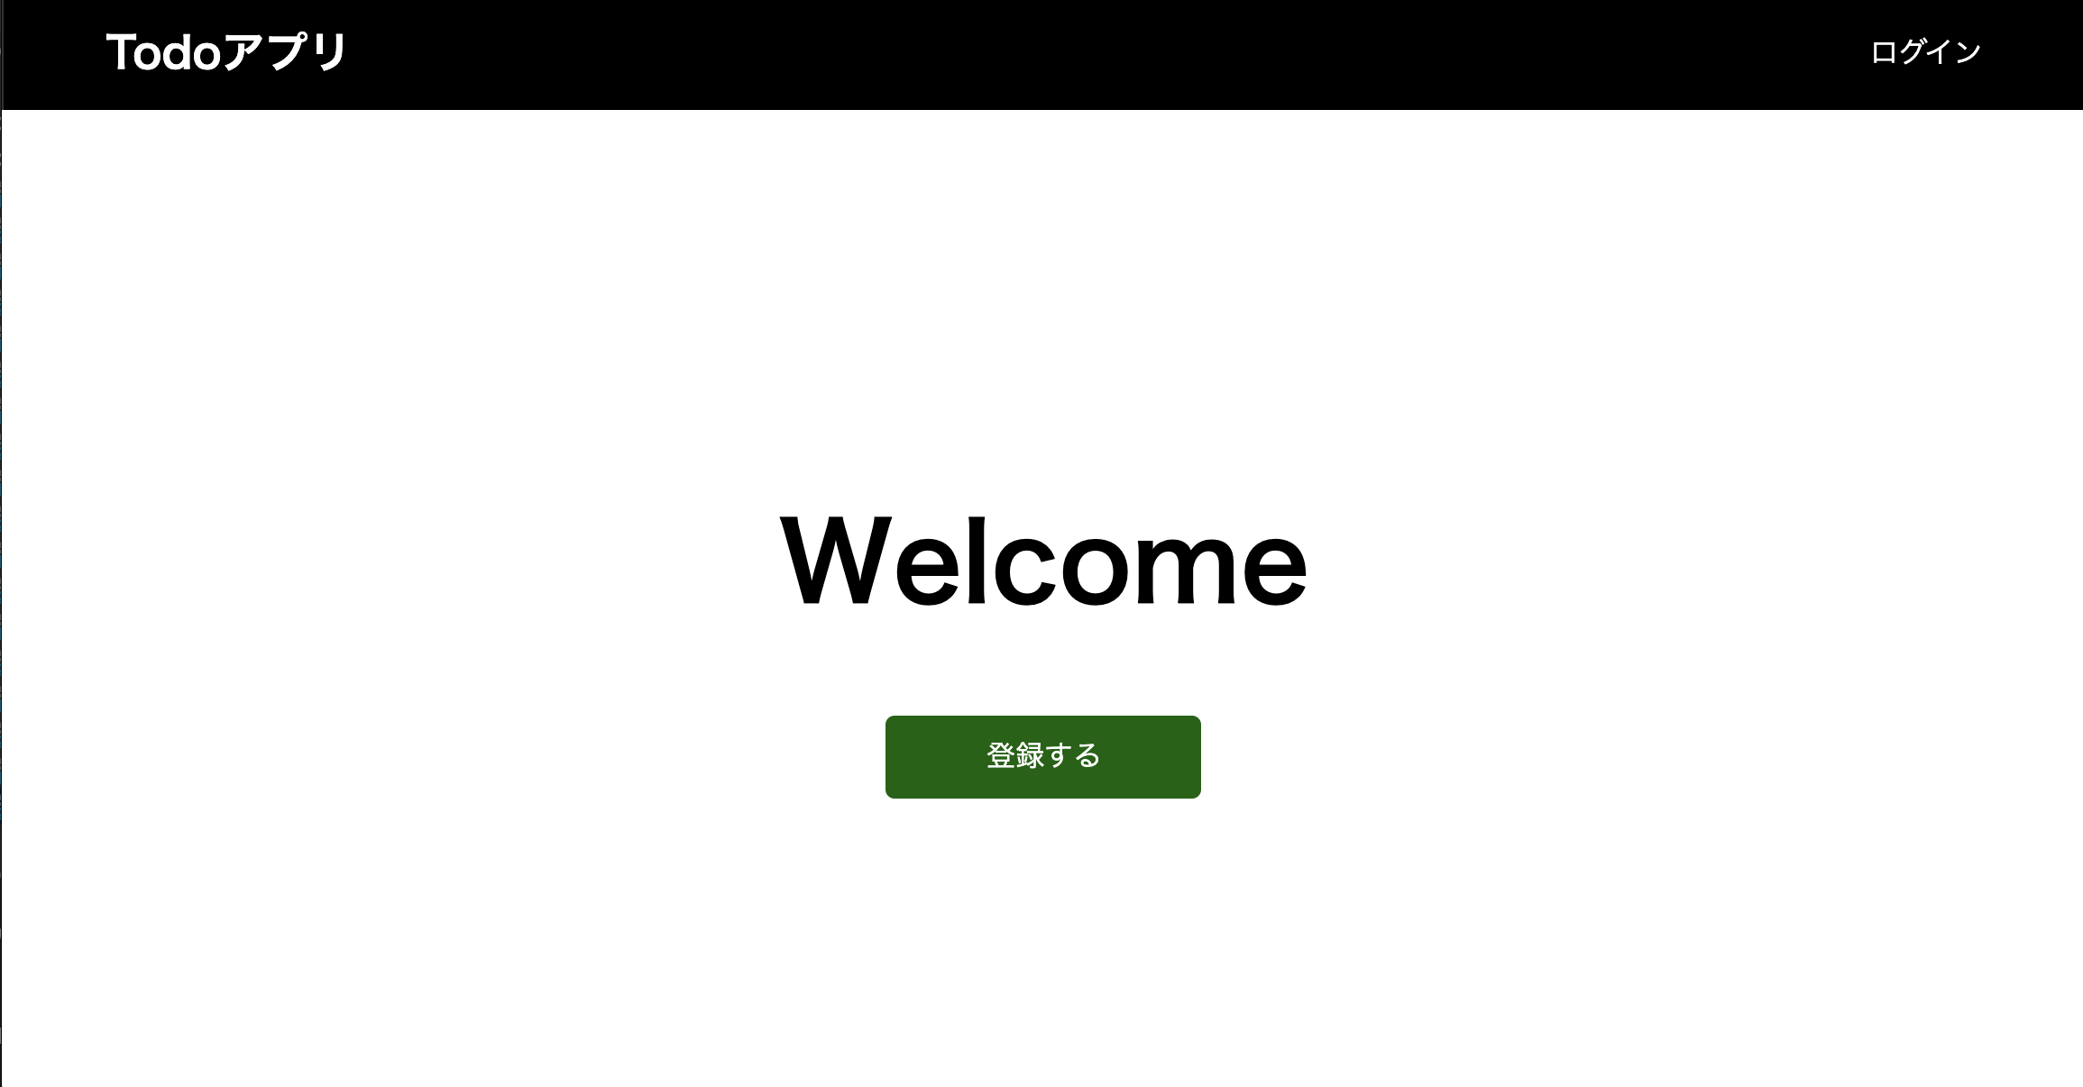
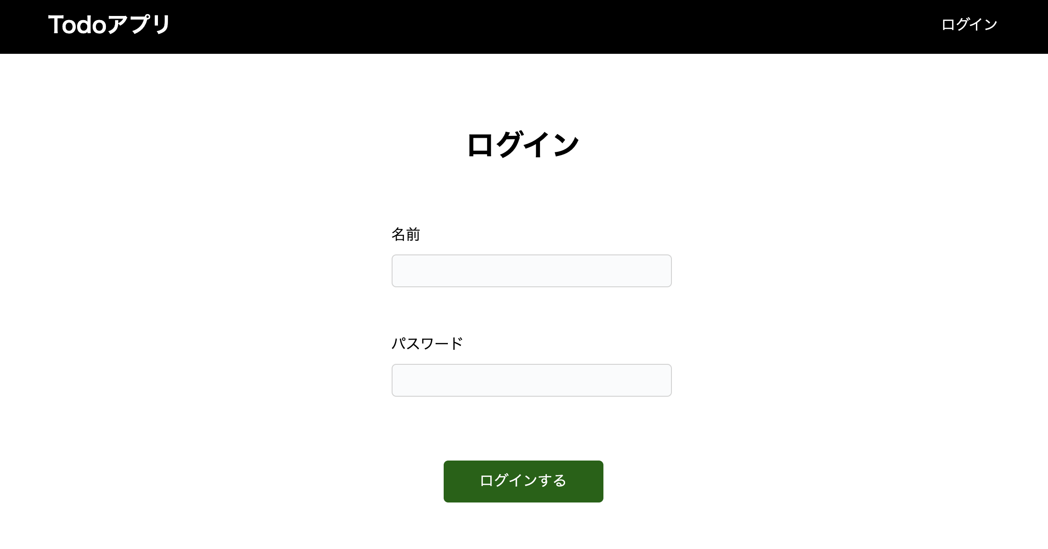
ユーザ認証で開発するページ
ページを切り替えるルーティング
ログイン状態に応じたナビゲーションの切り替え
入力値のバリデーション

Slide 46
ページ外観の作成
ユーザー認証で追加するページの外観を作成します。
「ページ外観の作成」を見ながら作業します。
1からタイプすると時間がかかります。
分割後のファイルがありますのでペーストしましょう。
spa-restapi-handson/support/ユーザ認証のコンポーネント
ここはページ追加するだけで、
目新しいものがないので次に進みます。

Slide 47
URLルーティングの設定
それぞれのページに遷移できるようにします。
React用のルーティングライブラリであるReact Routerを導入します。
次のコマンドでインストールします。
$ npm install --save react-router-dom @types/react-router-dom

Slide 48
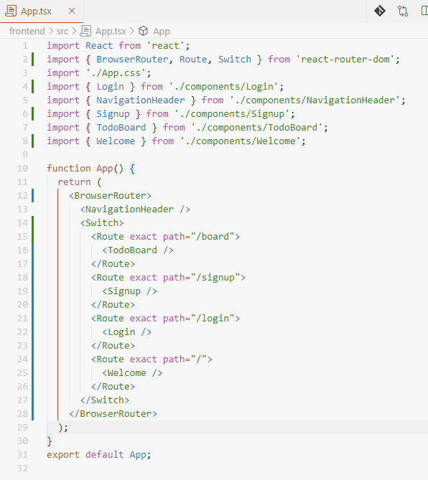
URLルーティングの設定（ルーティングの定義）
BrowserRouterコンポでReactRouterを有効化します。
SwitchコンポとRouteコンポでルーティングを定義します。
デフォルトで部分一致のためexactプロパティで完全一致に変更しています。

Slide 49
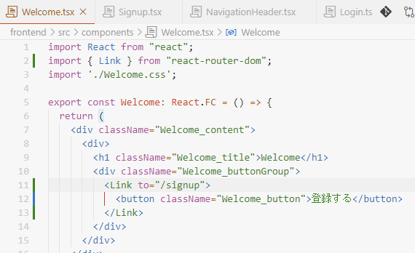
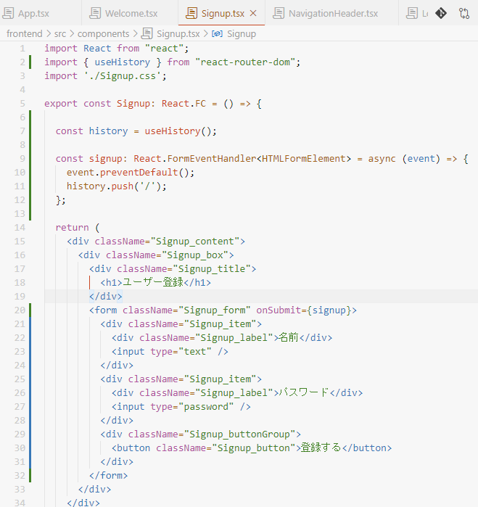
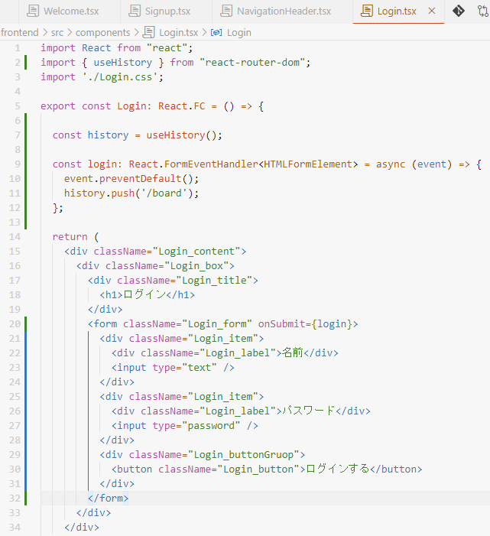
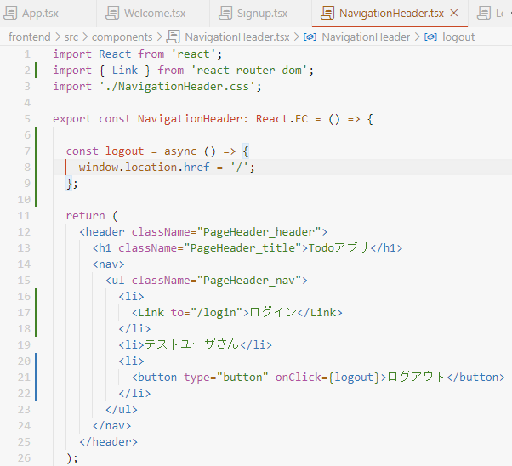
URLルーティングの設定（ページ遷移の実装）
LinkコンポやuseHistoryフックを使用してページ遷移を実装します。
ログアウト時はページを読み込み直してReactの状態を安全に破棄したいので、ReactRouterではなくwindows.location.hrefを使用します。

Slide 50
ユーザーコンテクスト
ユーザ情報のようにいろんなコンポから参照されるデータがある場合は？
プロパティを使うと渡していくのが大変です。
Reactのコンテキストを使うと、プロパティを使わずにコンポ間でデータを共有できます。
NavigationHeader
TodoForm
App
TodoBoard
TodoFilter
TodoList
TodoItem

Slide 51
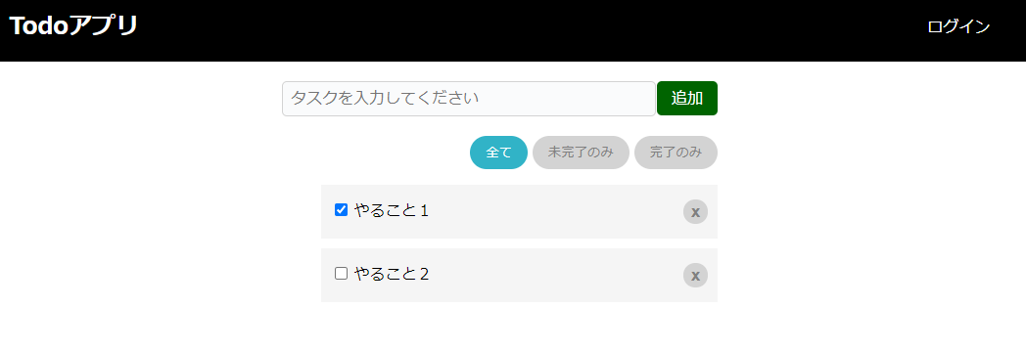
リーディング
ユーザーコンテクストの作成
ユーザーの認証に関する値を持つコンテクストを作成します。
「ユーザーコンテクストの作成」を見ながら作業します。
「ナビゲーションメニューの切替」まで一気にやりましょう。
1からタイプすると時間がかかります。
コピペを活用しましょう。
皆さん、動いたら、
全員でリーディングしましょう。
ログインはまだできないのでメニューからログアウトが消えます。

Slide 52
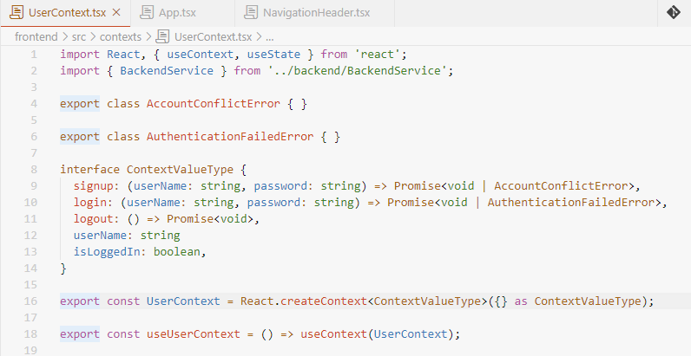
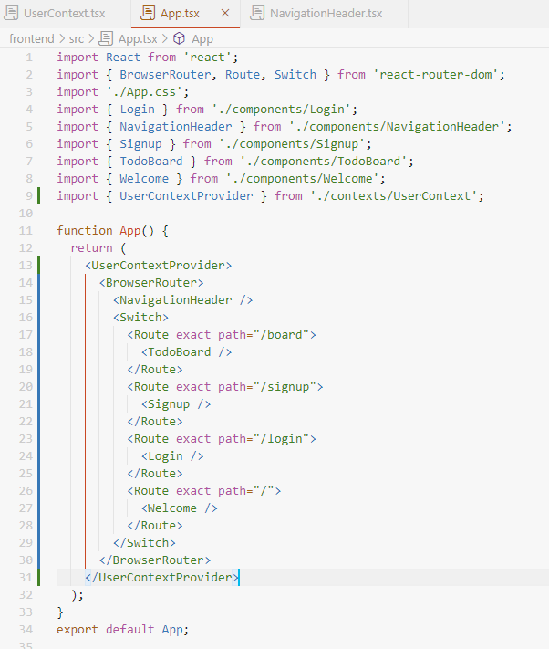
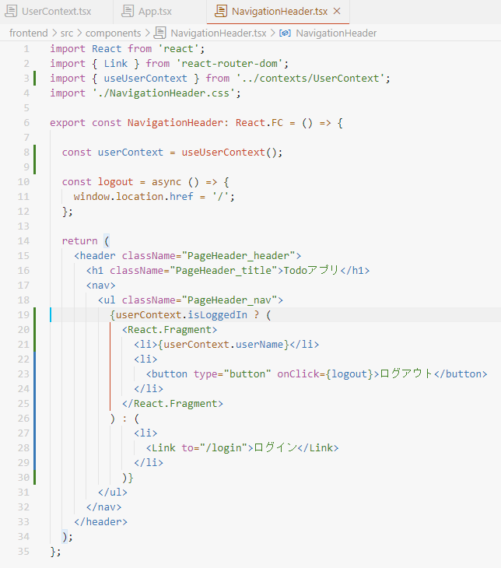
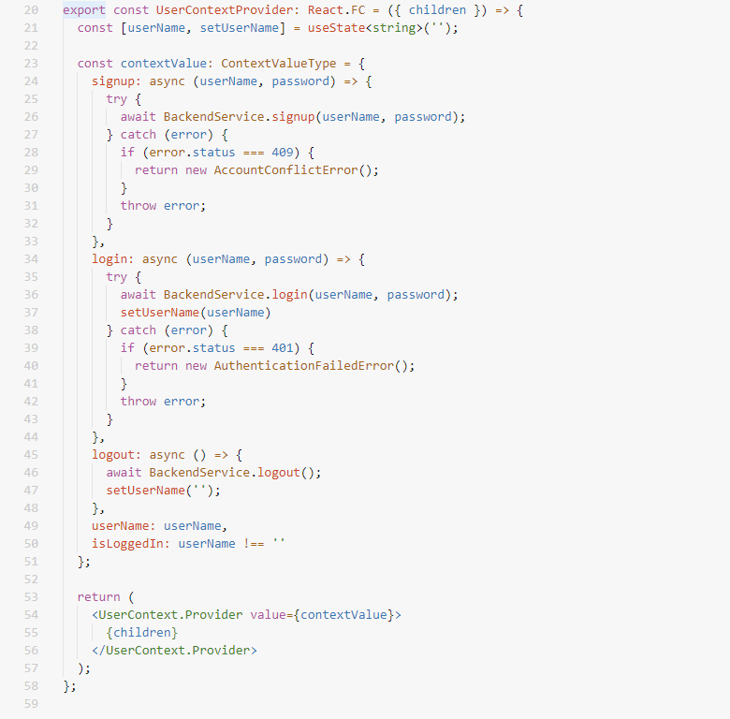
ユーザーコンテクストの作成

Slide 53
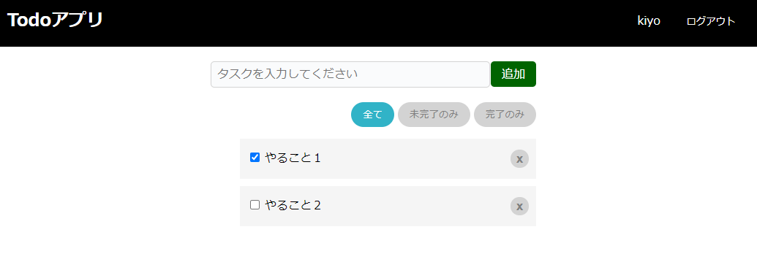
サインアップ～ログアウト
サインアップからログアウトまで一気にできるようにします。
リファレンス実装から流用する部分は下記から取得してください。
spa-restapi-handson/support/useValidationフック
1からタイプすると時間がかかります。
コピペを活用しましょう。
これで作業は最後ですので、
時間の許す限り実装や質問してください。

Slide 54
クロージング

Slide 55
SPAハンズオンはいかがでしたでしょうか？
SPAの作り方を体験いただけましたでしょうか？
冒頭で話した通り、9月末にFintanでハンズオン資料を公開予定です。
公開後はどなたでもご使用いただけます。
同僚や友人に紹介いただいたり、社内勉強会でご活用ください。
https://fintan.jp/

Slide 56
サービス開発エンジニア体験
React
TypeScript
サービス/プロダクトの開発に欠かせない
アプリ開発とDevOpsを体験してみませんか？
9月 SPAハンズオン
10月 APIハンズオン
11月 モバイルハンズオン
12月 DevOpsハンズオン
次回は10月にSPAのバックエンドとなる
APIの作り方を学ぶハンズオンを開催予定です。
ぜひご参加ください。
SPA
Nablarch
React Native
API
Mobile
Docker
iOS, Android
DevOps
GitLab
CI/CD

Slide 57

We’re Hiring!
TIS株式会社
テクノロジー＆イノベーション本部（T&I）
地方で働きたいエンジニアを募集してます！
地方（会津若松）でフレームワークやツール等の技術開発を行うエンジニア
https://hrmos.co/pages/tissaiyo/jobs/20100400011
少しでも興味があれば、まずはお話ししましょう。
会津若松（AiCT）
東京
大阪
地図はいらすとやを使用しています。
https://www.irasutoya.com/

Slide 58
アンケート
アンケート
今後の改善に活用したいのでアンケートへのご協力をお願いします。
アンケートのURLはZoomのチャットで連絡します。

Slide 59
Thank you
Service Dev Engineer TAIKEN

